Slide 1
인터벌 커버

Slide 2
문제 내용

Slide 3
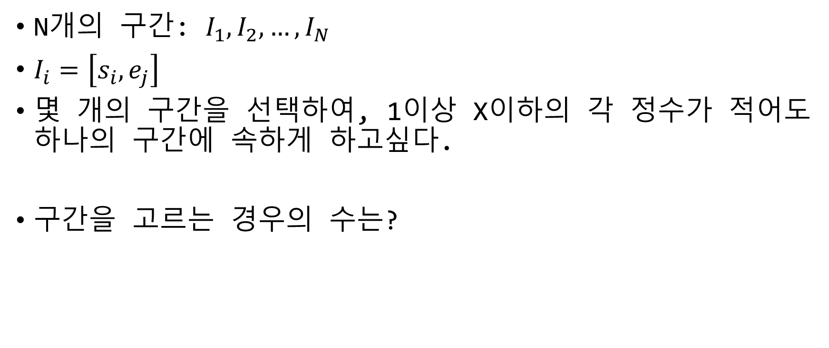
문제
N개의 구간: $I_{1}, I_{2},…,I_{N}$
$I_{i}=\left[s_{i},e_{j}\right]$
몇 개의 구간을 선택하여, 1이상 X이하의 각 정수가 적어도 하나의 구간에 속하게 하고싶다.
구간을 고르는 경우의 수는?

Slide 4
풀이

Slide 5

풀이
D(k, i): $I_{1}\sim I_{k}의$ 구간에 대해 고려했을 때, 정확히 [1,i]의 구간을 덮는 경우의 수
초기값: D(0, 0) = 1

Slide 6

풀이
D(k, i): $I_{1}\sim I_{k}의$ 구간에 대해 고려했을 때, 정확히 [1,i]의 구간을 덮는 경우의 수
0 | 1 | 2 | 3 | 4 | 5 | 6 | 7 | 8 | 9
k-1
1 | 3 | 0 | 0 | 7 | 0 | 0 | 1 | 4 | 0
k

Slide 7

풀이
D(k, i): $I_{1}\sim I_{k}의$ 구간에 대해 고려했을 때, 정확히 [1,i]의 구간을 덮는 경우의 수
0 | 1 | 2 | 3 | 4 | 5 | 6 | 7 | 8 | 9
k-1
1 | 3 | 0 | 0 | 7 | 0 | 0 | 1 | 4 | 0
k
$$I_{k}$$

Slide 8
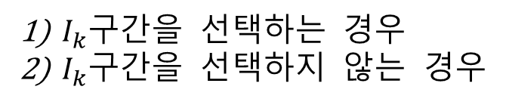
풀이
D(k, i): $I_{1}\sim I_{k}의$ 구간에 대해 고려했을 때, 정확히 [1,i]의 구간을 덮는 경우의 수
0 | 1 | 2 | 3 | 4 | 5 | 6 | 7 | 8 | 9
k-1
1 | 3 | 0 | 0 | 7 | 0 | 0 | 1 | 4 | 0
k
$$I_{k}$$
$I_{k}$구간을 선택하는 경우
$I_{k}$구간을 선택하지 않는 경우

Slide 9
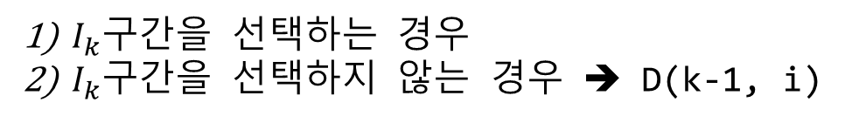
풀이
D(k, i): $I_{1}\sim I_{k}의$ 구간에 대해 고려했을 때, 정확히 [1,i]의 구간을 덮는 경우의 수
0 | 1 | 2 | 3 | 4 | 5 | 6 | 7 | 8 | 9
k-1
1 | 3 | 0 | 0 | 7 | 0 | 0 | 1 | 4 | 0
k
$$I_{k}$$
$I_{k}$구간을 선택하는 경우
$I_{k}$구간을 선택하지 않는 경우 ➔ D(k-1, i)

Slide 10

풀이 _ (1) $I_{k}구$간을 선택
D(k, i): $I_{1}\sim I_{k}의$ 구간에 대해 고려했을 때, 정확히 [1,i]의 구간을 덮는 경우의 수
0 | 1 | 2 | 3 | 4 | 5 | 6 | 7 | 8 | 9
k-1
1 | 3 | 0 | 0 | 7 | 0 | 0 | 1 | 4 | 0
k
$$I_{k}$$

Slide 11
풀이 _ (1) $I_{k}구$간을 선택
D(k, i): $I_{1}\sim I_{k}의$ 구간에 대해 고려했을 때, 정확히 [1,i]의 구간을 덮는 경우의 수
0 | 1 | 2 | 3 | 4 | 5 | 6 | 7 | 8 | 9
k-1
1 | 3 | 0 | 0 | 7 | 0 | 0 | 1 | 4 | 0
k
$$I_{k}$$

Slide 12
풀이 _ (1) $I_{k}구$간을 선택
D(k, i): $I_{1}\sim I_{k}의$ 구간에 대해 고려했을 때, 정확히 [1,i]의 구간을 덮는 경우의 수
0 | 1 | 2 | 3 | 4 | 5 | 6 | 7 | 8 | 9
k-1
1 | 3 | 0 | 0 | 7 | 0 | 0 | 1 | 4 | 0
k
D(k, 5)
$$I_{k}$$

Slide 13
풀이 _ (1) $I_{k}구$간을 선택
D(k, i): $I_{1}\sim I_{k}의$ 구간에 대해 고려했을 때, 정확히 [1,i]의 구간을 덮는 경우의 수
0 | 1 | 2 | 3 | 4 | 5 | 6 | 7 | 8 | 9
k-1
1 | 3 | 0 | 0 | 7 | 0 | 0 | 1 | 4 | 0
k
D(k, 5)
$$I_{k}$$
1~k-1번 구간으로 만든 가능한 구간

Slide 14
풀이 _ (1) $I_{k}구$간을 선택
D(k, i): $I_{1}\sim I_{k}의$ 구간에 대해 고려했을 때, 정확히 [1,i]의 구간을 덮는 경우의 수
0 | 1 | 2 | 3 | 4 | 5 | 6 | 7 | 8 | 9
k-1
1 | 3 | 0 | 0 | 7 | 0 | 0 | 1 | 4 | 0
k
D(k, 5)
$$I_{k}$$
1~k-1번 구간으로 만든 가능한 구간
D(k-1, 1)
D(k-1, 2)
D(k-1, 3)
D(k-1, 5)
D(k-1, 5)

Slide 15
풀이 _ (1) $I_{k}구$간을 선택
D(k, i): $I_{1}\sim I_{k}의$ 구간에 대해 고려했을 때, 정확히 [1,i]의 구간을 덮는 경우의 수
0 | 1 | 2 | 3 | 4 | 5 | 6 | 7 | 8 | 9
k-1
1 | 3 | 0 | 0 | 7 | 0 | 0 | 1 | 4 | 0
k
 |  |  |  |  | 10
D(k, 5)
$$I_{k}$$
1~k-1번 구간으로 만든 가능한 구간
D(k-1, 1)
D(k-1, 2)
D(k-1, 3)
D(k-1, 5)
D(k-1, 5)

Slide 16
풀이 _ (1) $I_{k}구$간을 선택
D(k, i): $I_{1}\sim I_{k}의$ 구간에 대해 고려했을 때, 정확히 [1,i]의 구간을 덮는 경우의 수
0 | 1 | 2 | 3 | 4 | 5 | 6 | 7 | 8 | 9
k-1
1 | 3 | 0 | 0 | 7 | 0 | 0 | 1 | 4 | 0
k
 |  |  |  |  | 10
$$I_{k}$$

Slide 17
풀이 _ (1) $I_{k}구$간을 선택
D(k, i): $I_{1}\sim I_{k}의$ 구간에 대해 고려했을 때, 정확히 [1,i]의 구간을 덮는 경우의 수
0 | 1 | 2 | 3 | 4 | 5 | 6 | 7 | 8 | 9
k-1
1 | 3 | 0 | 0 | 7 | 0 | 0 | 1 | 4 | 0
k
 |  |  |  |  | 10
$$I_{k}$$

Slide 18
풀이 _ (1) $I_{k}구$간을 선택
D(k, i): $I_{1}\sim I_{k}의$ 구간에 대해 고려했을 때, 정확히 [1,i]의 구간을 덮는 경우의 수
0 | 1 | 2 | 3 | 4 | 5 | 6 | 7 | 8 | 9
k-1
1 | 3 | 0 | 0 | 7 | 0 | 0 | 1 | 4 | 0
k
 |  |  |  |  | 10 |  | 1
$$I_{k}$$

Slide 19
풀이 _ (1) $I_{k}구$간을 선택
D(k, i): $I_{1}\sim I_{k}의$ 구간에 대해 고려했을 때, 정확히 [1,i]의 구간을 덮는 경우의 수
0 | 1 | 2 | 3 | 4 | 5 | 6 | 7 | 8 | 9
k-1
1 | 3 | 0 | 0 | 7 | 0 | 0 | 1 | 4 | 0
k
 |  |  |  |  | 10 | 0 | 1 | 4 | 0
$$I_{k}$$

Slide 20
풀이 _ (1),(2)의 경우 더하기
D(k, i): $I_{1}\sim I_{k}의$ 구간에 대해 고려했을 때, 정확히 [1,i]의 구간을 덮는 경우의 수
0 | 1 | 2 | 3 | 4 | 5 | 6 | 7 | 8 | 9
k-1
1 | 3 | 0 | 0 | 7 | 0 | 0 | 1 | 4 | 0
k
1 | 3 | 0 | 0 | 7 | 10 | 0 | 2 | 8 | 0
$$I_{k}$$

Slide 21
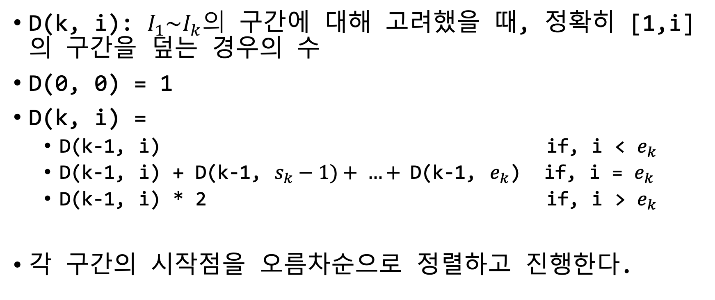
풀이
D(k, i): $I_{1}\sim I_{k}의$ 구간에 대해 고려했을 때, 정확히 [1,i]의 구간을 덮는 경우의 수
D(0, 0) = 1
D(k, i) =
D(k-1, i) if, i < $e_{k}$
D(k-1, i) + D(k-1, $s_{k}−1)+ …+$D(k-1, $e_{k}$) if, i = $e_{k}$
D(k-1, i) * 2 if, i > $e_{k}$
각 구간의 시작점을 오름차순으로 정렬하고 진행한다.

